Slide 1
De Grote Rekendag 2024
GROEP 7 EN 8

Slide 2
Grafieken quiz
Grote Rekendag 2024 Groep 7 en 8

Slide 3
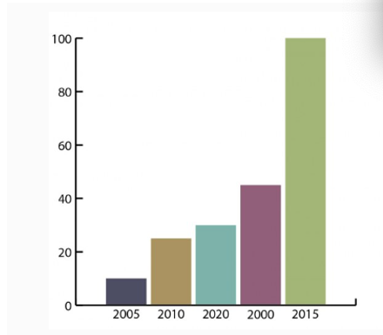
Meisjes die voetballen
Q1
Kijk naar de grafiek:
Er zijn vanaf 2005 steeds meer meisjes die voetballen
Dat klopt
Dat klopt niet
Dat kan je niet weten
Notes:
B is goed (voor uitleg zie ook volgende dia) (en C kan ook goed zijn)
Dit is een misleidende grafiek want het lijkt een stijgende lijn, maar de jaren staan niet op volgorde,
A is zeker niet goed
B Klopt – want bijvoorbeeld in 2020 minder dan 2015; de gegevens beginnen al in 2000
C Je weet niets over de tussenliggende jaren.

Slide 4
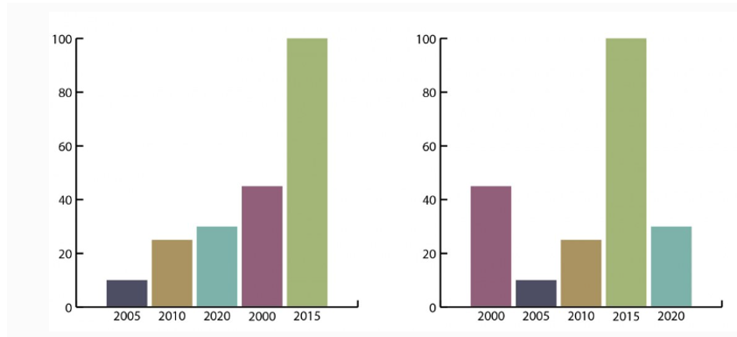
Wat is het verschil tussen de twee grafieken?
Q2
Er zijn vanaf 2005 steeds meer meisjes die voetballen
Notes:
Links staat een misleidende grafiek want het lijkt een stijgende lijn, maar de jaren staan niet op volgorde.
In de rechtergrafiek staan de jaren wel op volgorde. Maar het gaat in sprongen van 5 jaar.
In die rechtergrafiek kun je zien dat het aantal meisjes dat voetbalt in 2010 hoger is dan in 2005 en dat het nog hoger is in 2015 en dan weer lager in 2020.
Je weet niet wat er in de tussenliggende jaren is gebeurd: Bijvoorbeeld tussen 2005 en 2010 kan het aantal meisjes dat voelbalt ook nogiomhoog en omlaag zijn gegaan.

Slide 5
Broodbeleg
Q3
Welk broodbeleg is het vaakst gekozen?
Jam
Hagelslag
Kaas
Pindakaas
Notes:
Deze grafiek is misleidend want de blokjes zijn niet even groot. (zie ook volgende dia)
- Jam heft de hoogste staaf, maar niet de meeste blokjes
- Pindakaas heeft de meeste blokjes, dus die is het vaakst gekozen

Slide 6
Wat is het verschil tussen de grafieken?
Q4
Welk broodbeleg is het vaakst gekozen?
Notes:
Links staat de misleidende grafiek met blokjes die niet even groot zijn. Ook staan de blokjes van pindakaas niet allemaal op elkaar. Je moet dan echt tellen om het antwoord te vinden.
Rechts staat een grafiek waarbij de blokjes wel even groot zijn en steeds op elkaar staan: je kunt hier meteen zien welk beleg het vaakst is gekozen, dat is de hoogste staaf (dus pindakaas)

Slide 7
Hoe kom je naar school?
Q5
Lopen | llll
Fiets | llll lll
Auto | I I I I I I
Welke grafiek hoort bij deze tabel?
1 – 2 – 3 - 4
Notes:
Het is grafiek 2 (uitleg: zie volgende dia)

Slide 8
Waar let je op?
Q6
Lopen | llll
Fiets | llll lll
Auto | I I I I I I
Notes:
Het is grafiek 2
Aanpak:
- Je telt eerst aantal streepjes in de tabel bij lopen, fiets en auto(Het maakt niet uit hoe ver ze uit elkaar staan). Dan krijg je:
Lopen 4
Fiets 8
Auto 6
- Je kijkt dan naar de grafieken. LET OP: De grafieken kun je niet zo makkelijk vergelijken omdat de plaatjes (fiets, lopen, auto) niet steeds in dezelfde volgorde staan, Let dus goed op welk plaatje er steeds onder elke staaf staat!
- Dan kijk je hoe hoog de staven zijn en vergelijkt dat met de getallen uit de tabel (dus fiets het hoogst, dan auto, dan lopen).

Slide 9
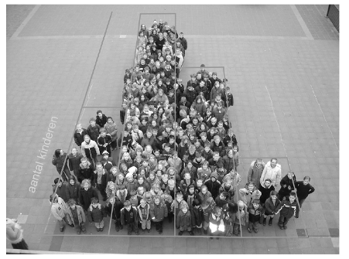
Hoeveel kinderen wonen er bij jou thuis?
Q7
Kijk naar de grafiek: Er zijn twee keer zoveel kinderen die met 2 kinderen thuis wonen dan die met 1 kind thuis wonen.
Dat klopt
Dat klopt niet
Dat kun je niet weten
aantal kinderen
1
2
3
4
Notes:
B. Dat klopt niet (zie ook uitleg in volgende dia) want de kinderen staan bij 1 veel verder uit elkaar dan bij 2.

Slide 10
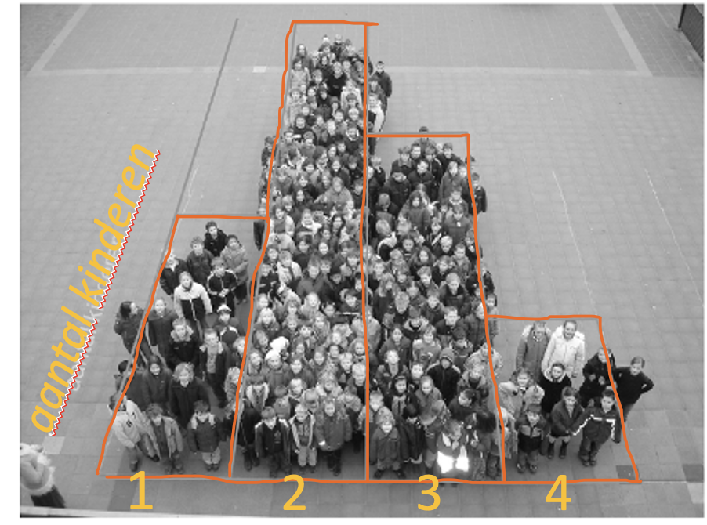
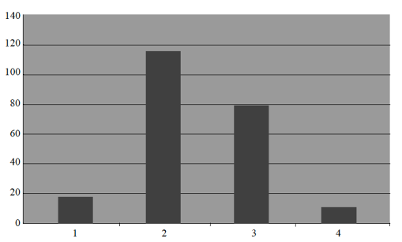
Wat is het verschil tussen de grafieken?
Q8
Hoeveel kinderen wonen er bij jou thuis?
Notes:
In foto van de grafiek op het schoolplein kun je zien dat de kinderen niet in elk vak even dicht bij elkaar staan. Daarom kun je niet zomaar de hoogte van de vakken vergelijken. Eigenlijk zou je de kinderen moeten tellen.
Om de grafiek ernaast te maken zijn eerst de kinedern in elk vak geteld en toen zijn daar staven van gemaakt. Nu kan je goed zien dat er veel meer dan twee keer zoveel kinderen in vak 2 staan dan in vak 1.

Slide 11
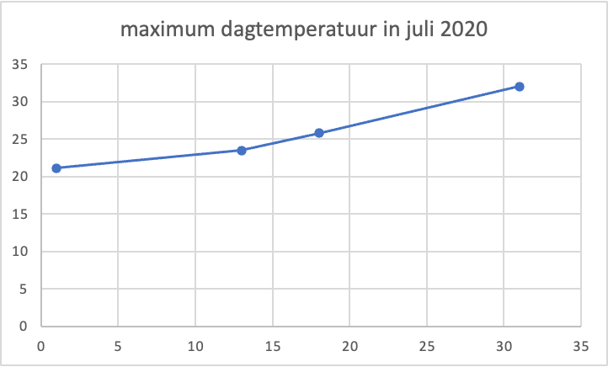
Het weer
Q10
Kijk naar de grafiek
In juli 2020 werd het elke dag warmer dan de vorige.
Dat klopt
Dat klopt niet
Dat kun je niet weten
Notes:
Zo te zien klopt dat (A) maar er zijn maar 4 gegevens op 1 , 13, 18 en 31 juli. Dus C is het goede antwoord (zie ook volgende dia)

Slide 12
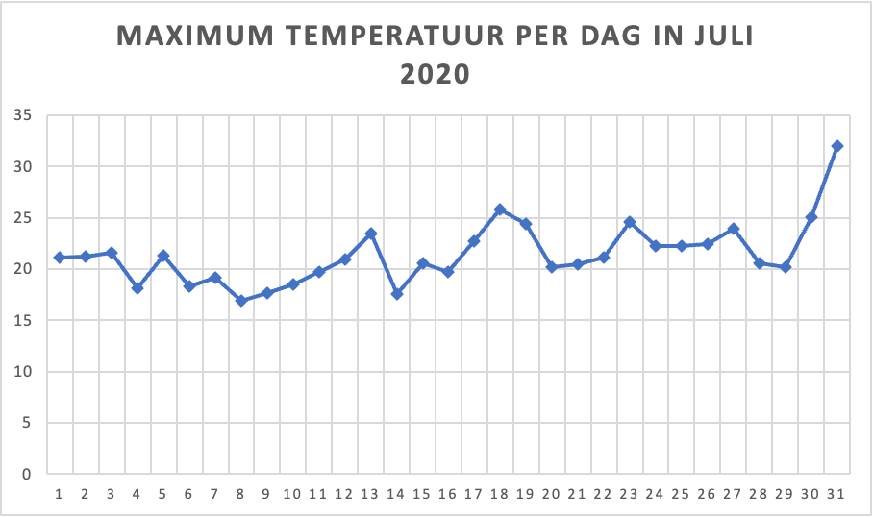
Wat is het verschil tussen de grafieken?
Q11
Maximum dagtemperatuur in juli 2020
Notes:
In de linkergrafiek zie je de maximumtemperatuur op 4 dagen in juli 2020, dat zijn de stippen. De temperaturen op de andere dagen van juli zijn weggelaten. Er zijn wel lijnen getrokken tussen de stippen.
In de rechtergrafiek staat wel de maximumtemperatuur op elke dag (stippen). Daar kun je zien dat de temperatuur ook wel eens daalde. Bijvoorbeeld tussen 13 en 14 juli.

